Slide 1
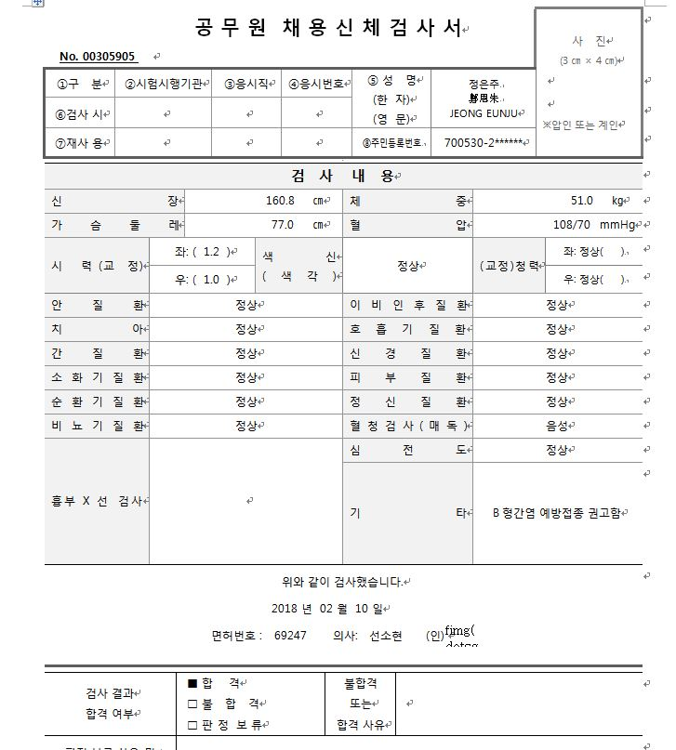


교정 시력일 경우, 괄호 안에 시력값이 입력
나안 시력일 경우, 괄호 왼쪽에 시력값이 입력
교정 청력일 경우, 괄호 안에 정상/비정상 입력
교정청력이 아닐 경우, 괄호 왼쪽에 값이 입력

Slide 2
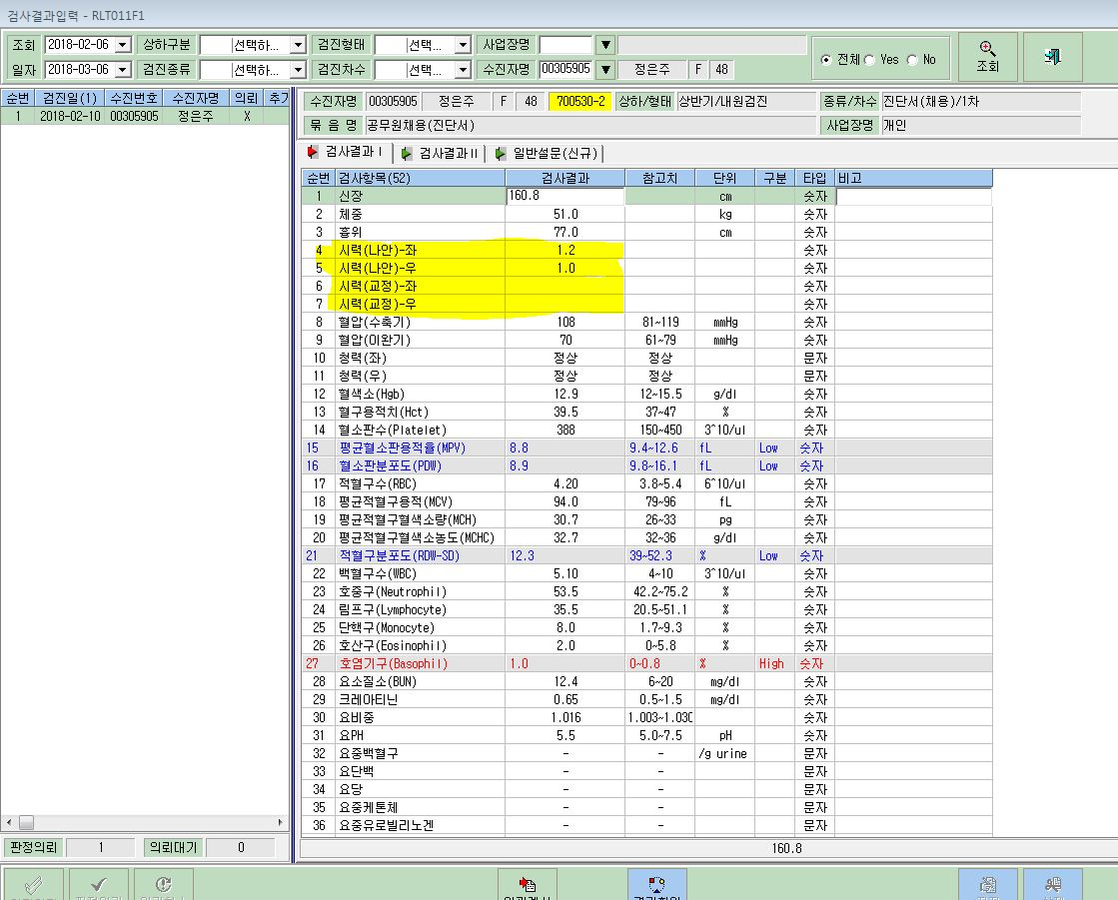
공무용 신체검사서 시력값 입력 (나안/교정)
시력값 입력 창처럼
청력-좌
청력-우
청력(교정)-좌
청력(교정)-우
입력할 수 있게 수정 부탁 드립니다.

Slide 3
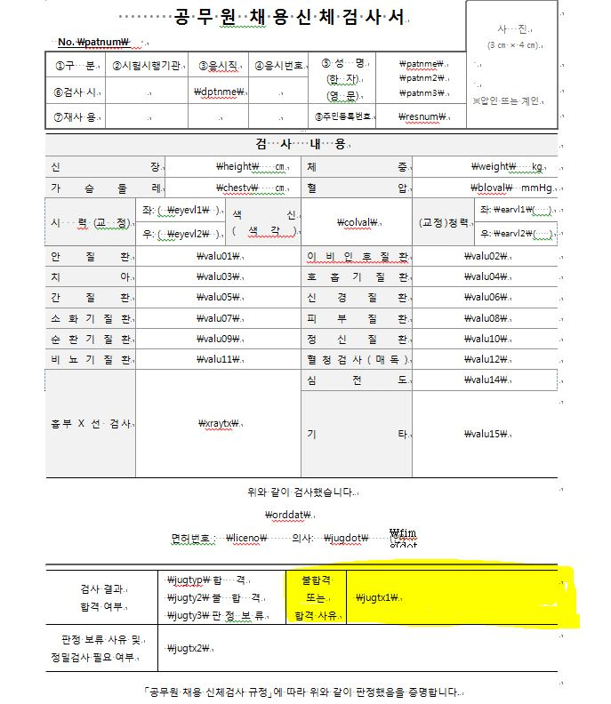
평소에는 신체검사 불합격 판정기준에 해당하지 않음 으로 멘트 고정
만약, 사유 입력 시 어디에서 입력가능한지 알려주세요.
(Judtx1 코드가 어디와 연결되는지)

